Slide 1
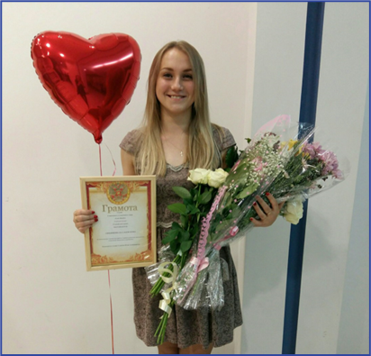
Министерство образования Республики Мордовия
ПОРТФОЛИО
Масликовой Натальи Игоревны
МАДОУ «Центр развития ребёнка – детский сад №17»
г. о. Саранск
Дата рождения: 15.07.1994
1.Профессиональное образование:
2012 - 2017 гг., Бакалавр. ФГБОУВО "Мордовский государственный педагогический институт имени М.Е. Евсевьева". Специальность «Педагогическое образование», квалификация «Физическая культура. Безопасность жизнедеятельности»
Диплом:101305 0084788, рег.номер2843 Дата выдачи: 07.07.2017
2.Профессиональное образование:
2017 - 2020 гг., ФГБОУВО "Мордовский государственный педагогический институт имени М.Е. Евсевьева ". Магистр. Специальность «Педагогическое образование», квалификация «Физическая культура. Безопасность жизнедеятельности»
Диплом:1013245064039, рег.номер 3308 Дата выдачи: 8.02.2020
Общий стаж работы (лет): 10
Стаж работы по специальности (лет): 6
Наличие квалификационной категории: первая квалификационная категория.
Звание: Мастер спорта России по спортивной гимнастике.
Приказ №9НГ от 21.02.2013г.

Slide 2
Представление педагогического опыта
Масликовой Натальи Игоревны,
инструктора по физической культуре
МАДОУ «Центр развития ребенка – детский сад №17»
педагогический опыт
размещен на официальном сайте
МАДОУ
«Центр развития ребенка – детский сад №17»
https://upload2.schoolrm.ru/iblock/1bf/1bf6eeb7ae6f1983769bc077a0cb7205/Maslikova-pedogogicheskiy-opyt.docx

Slide 3
Формы организации физкультурных занятий

Slide 4
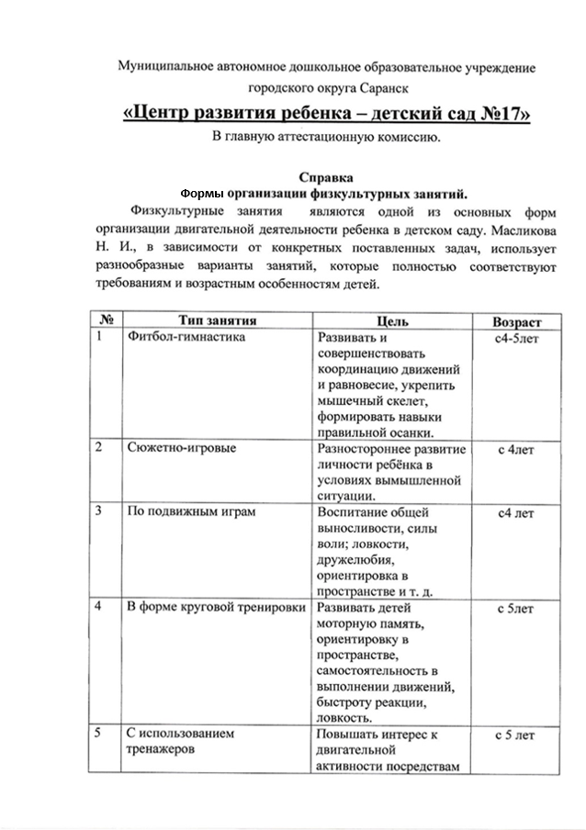
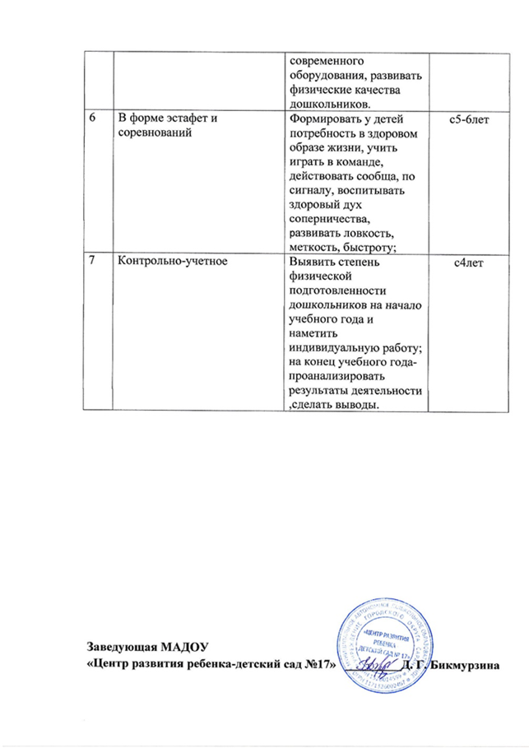

Slide 5
Результаты анализа текущей документации

Slide 6
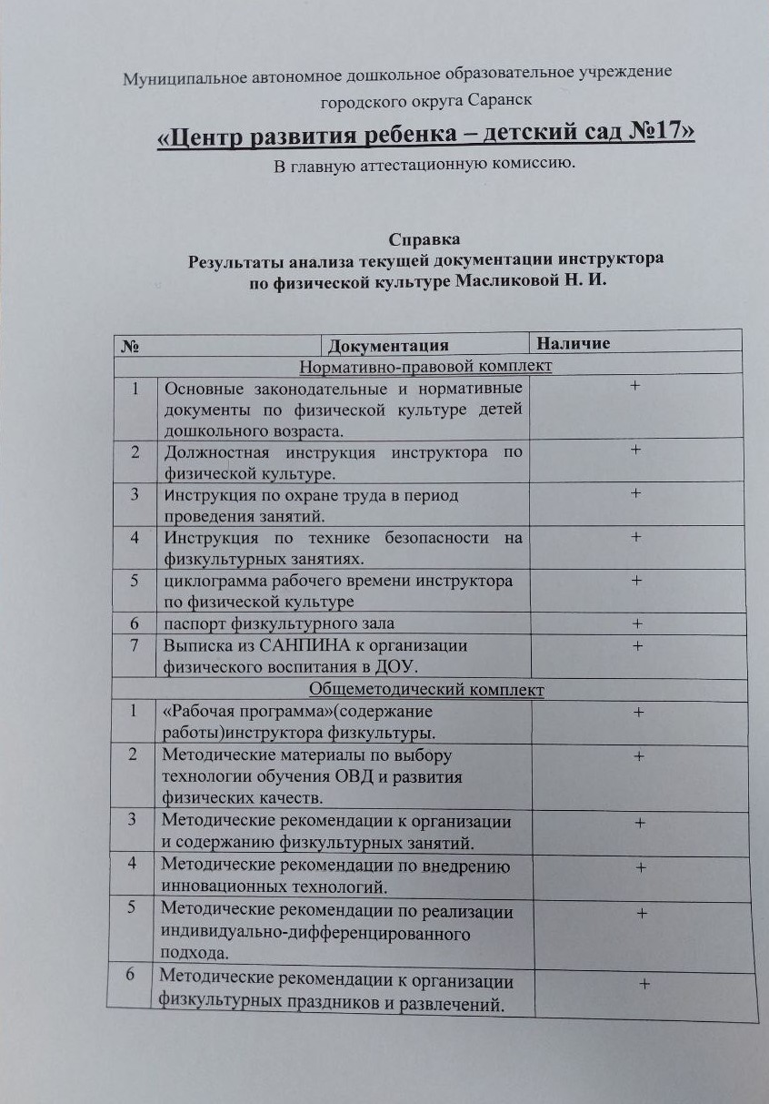
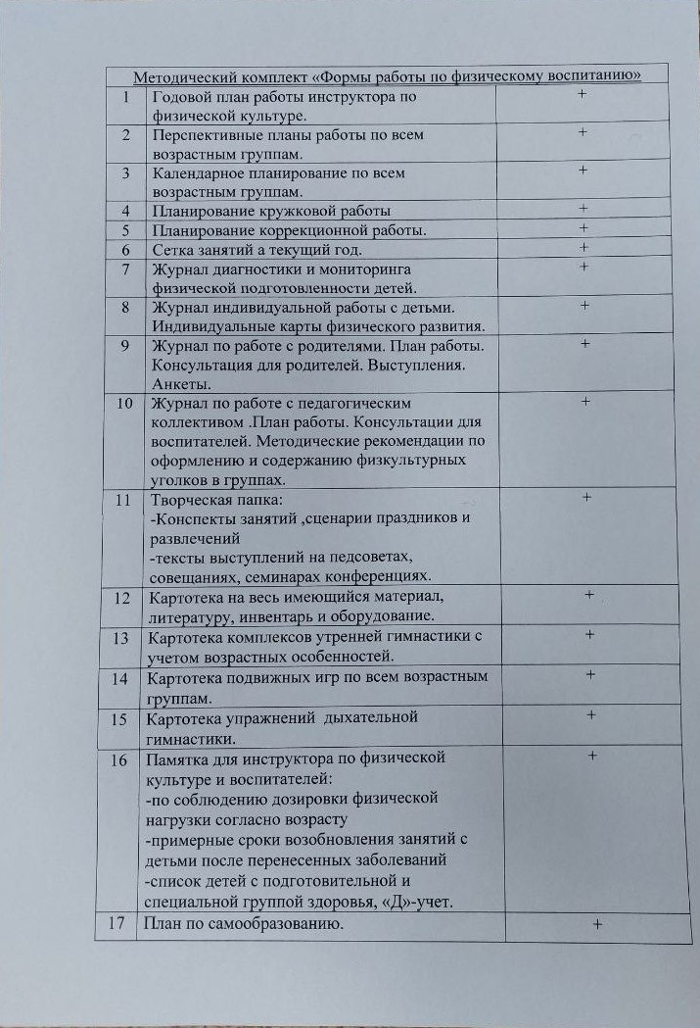
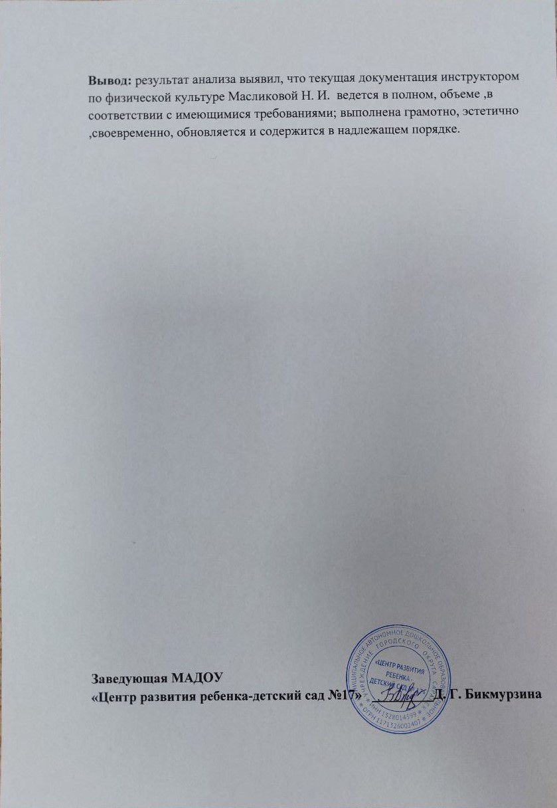

Slide 7
Эффективность организации и проведения мероприятий оздоровительного характера

Slide 8
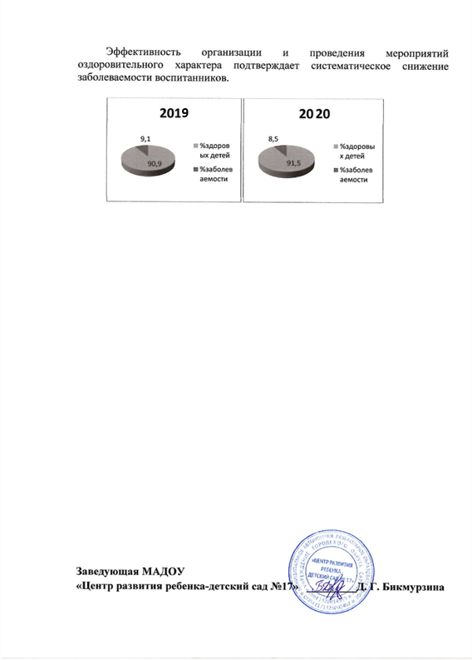
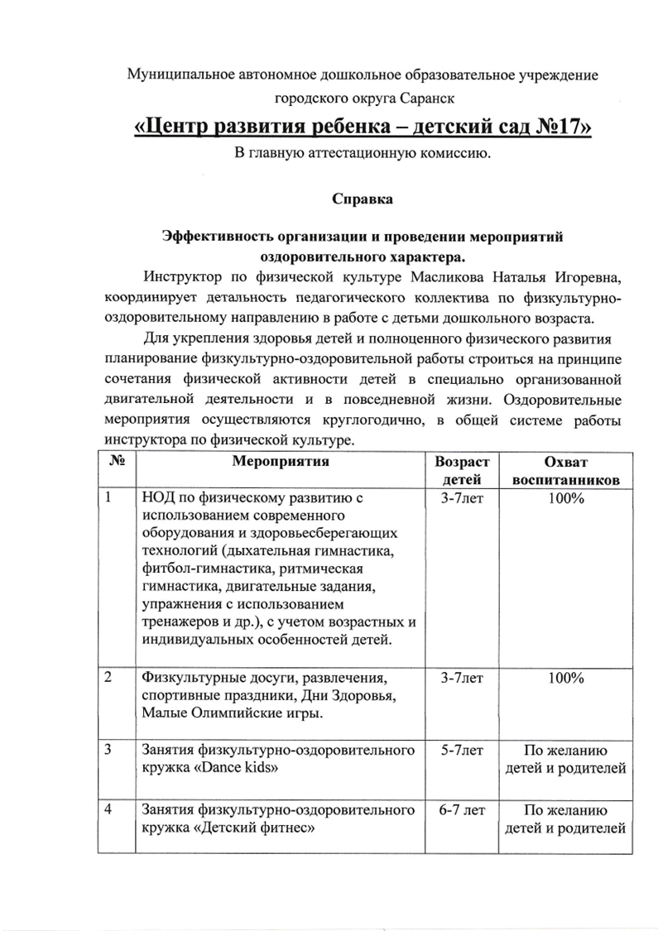

Slide 9
Результаты участия воспитанников

Slide 10
Призовое место в сети «Интернет»

Slide 11
Наличие публикаций

Slide 12
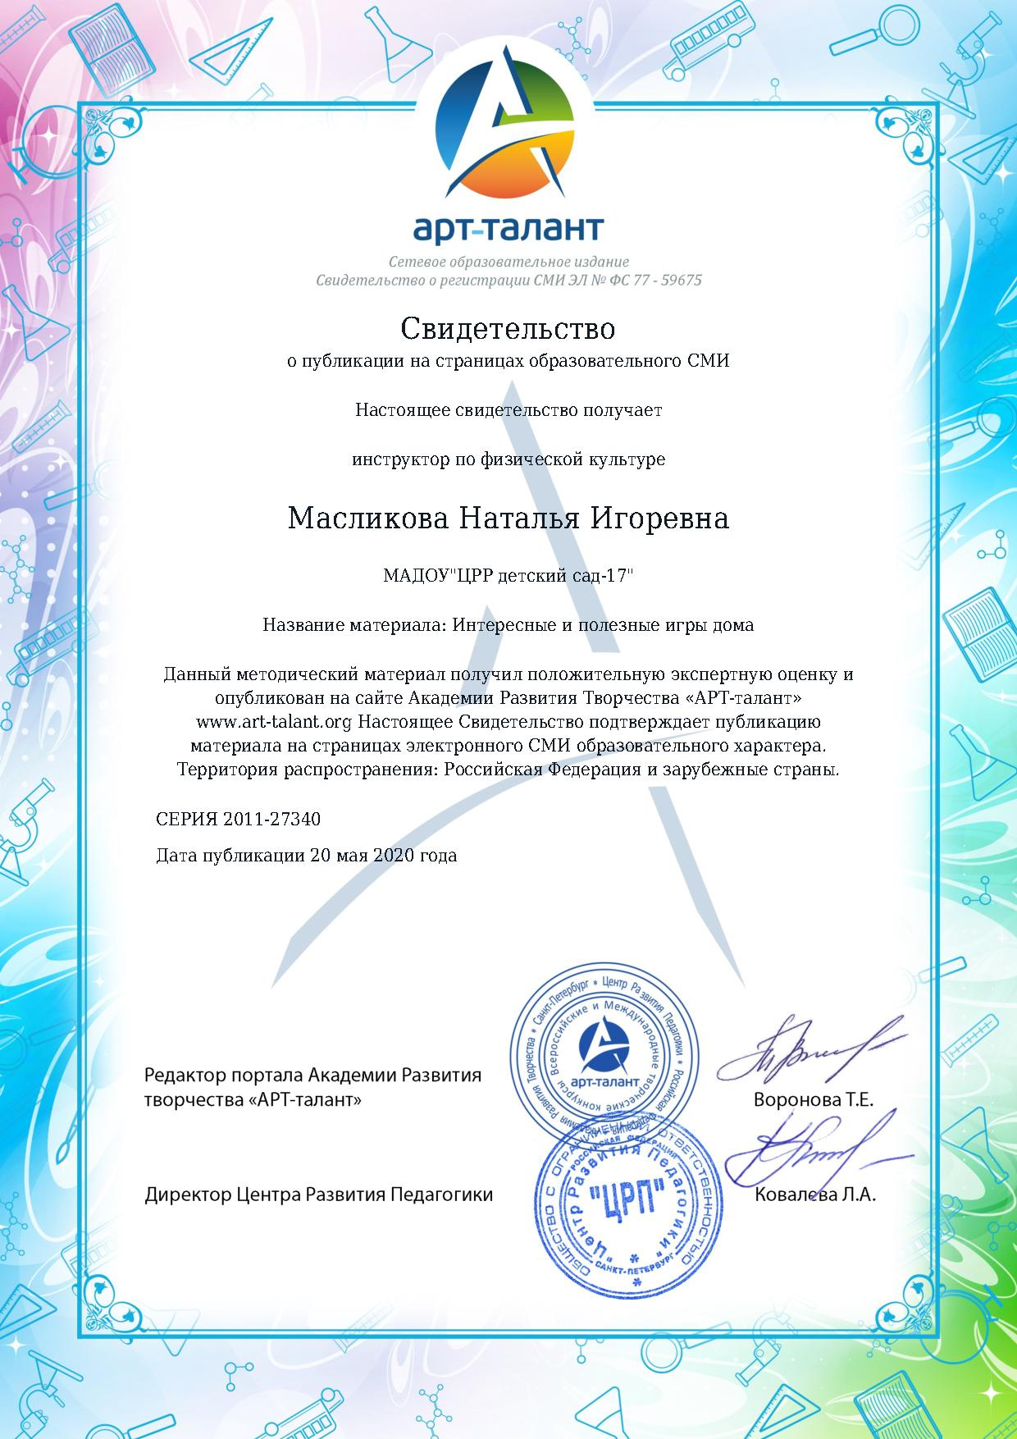
Публикация в сети «Интернет»

Slide 13
Наличие авторских программ, методических пособий, методических рекомендаций

Slide 14
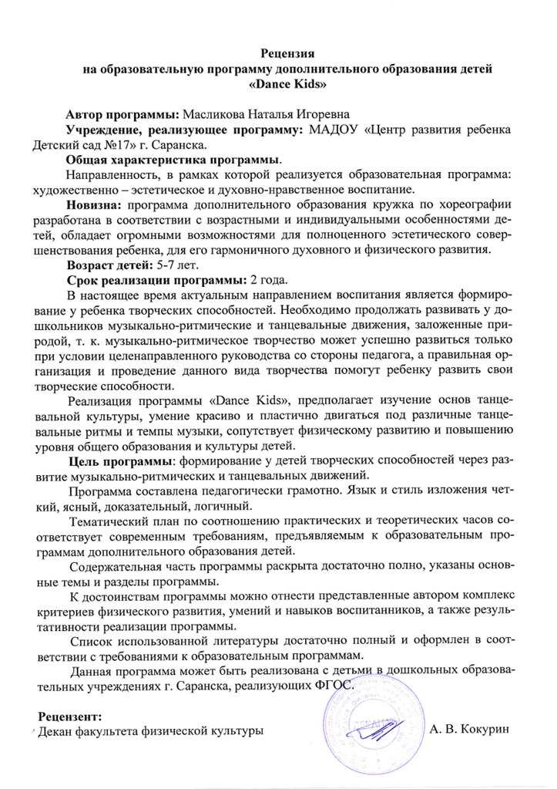
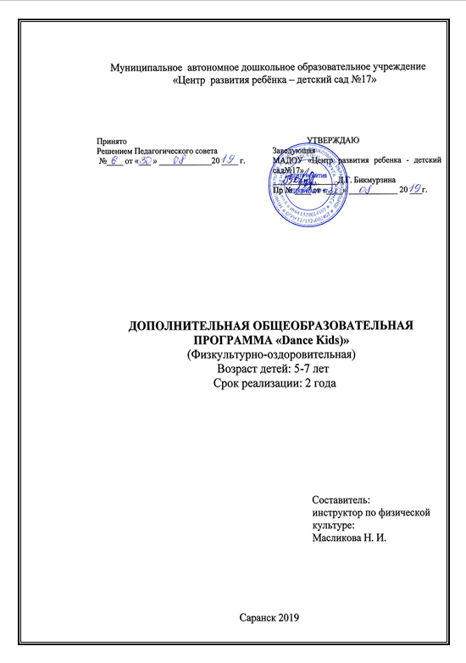

Slide 15
Выступления на заседаниях методических советов, научно-практических конференциях, педагогических чтениях, семинарах, секциях, форумах, радиопередачах (очно)

Slide 16
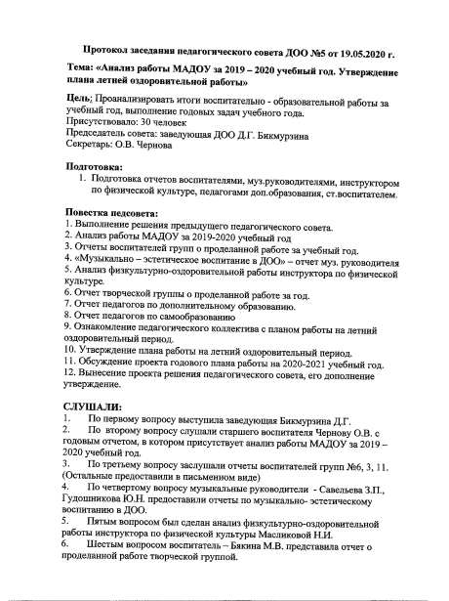
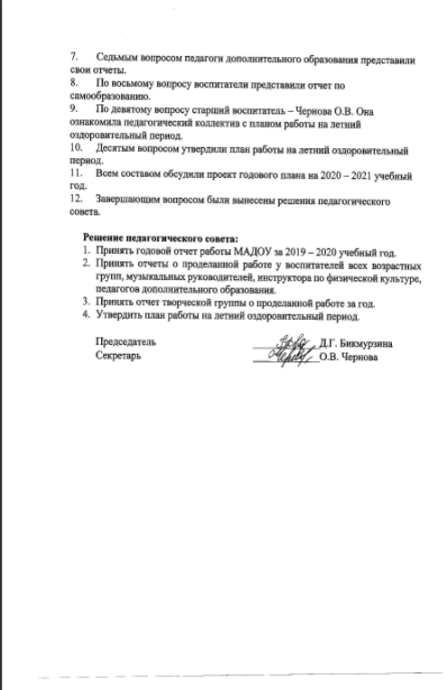
Уровень образовательной организации

Slide 17
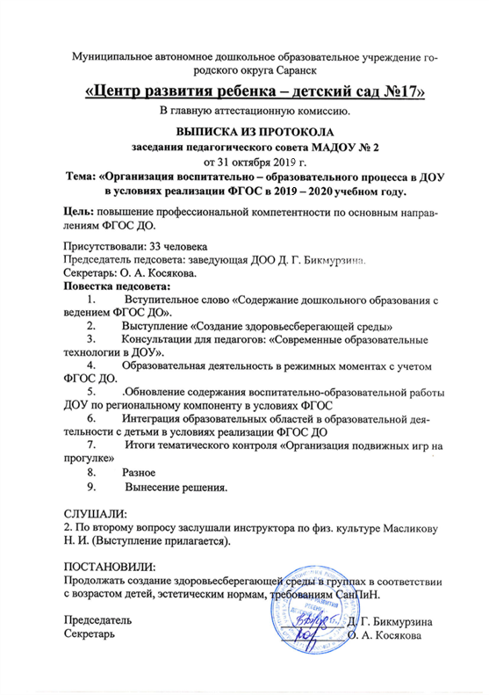
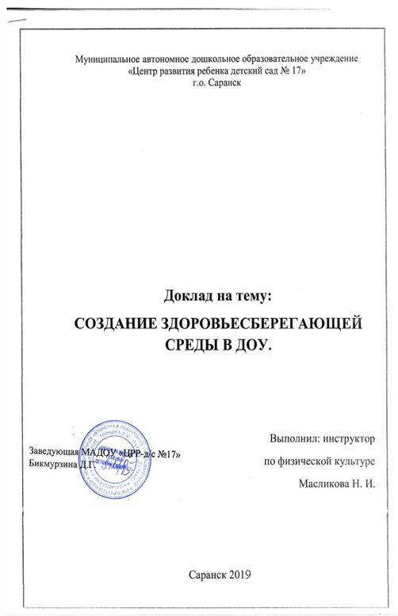

Slide 18
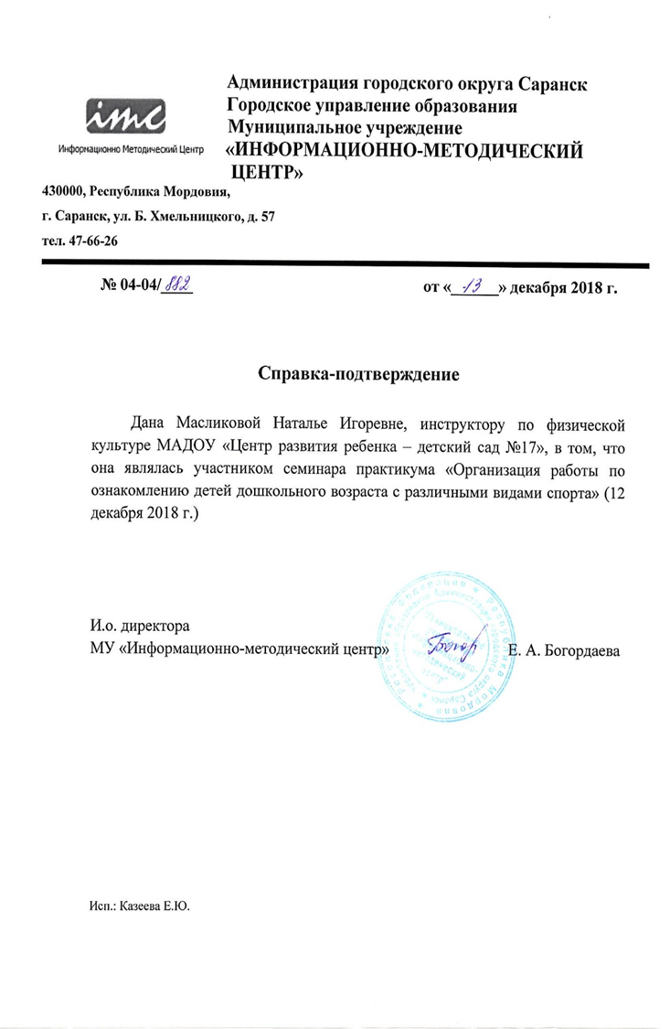
Муниципальный уровень

Slide 19
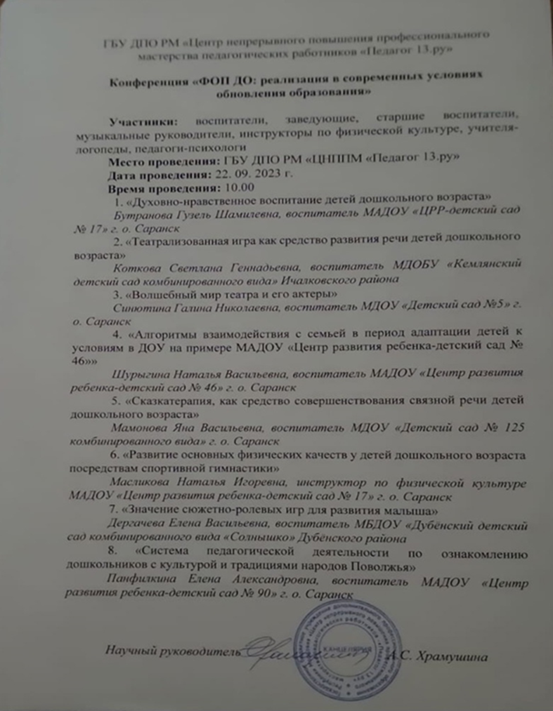
Республиканский уровень

Slide 20
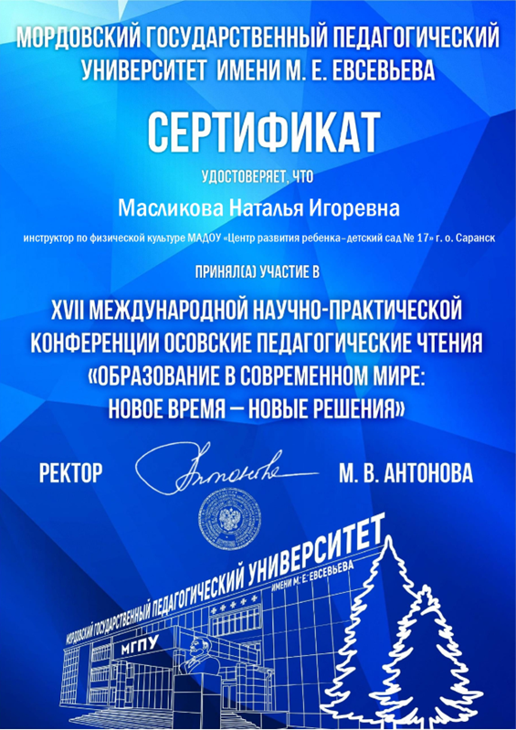
Международный уровень

Slide 21
Проведение, мастер-классов, открытых занятий, мероприятий (очно)

Slide 22
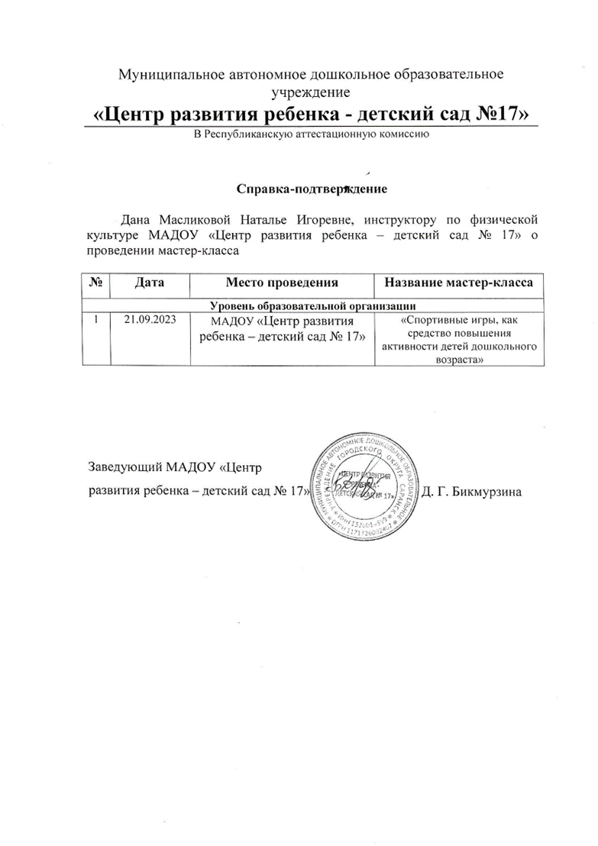
Уровень образовательной организации

Slide 23
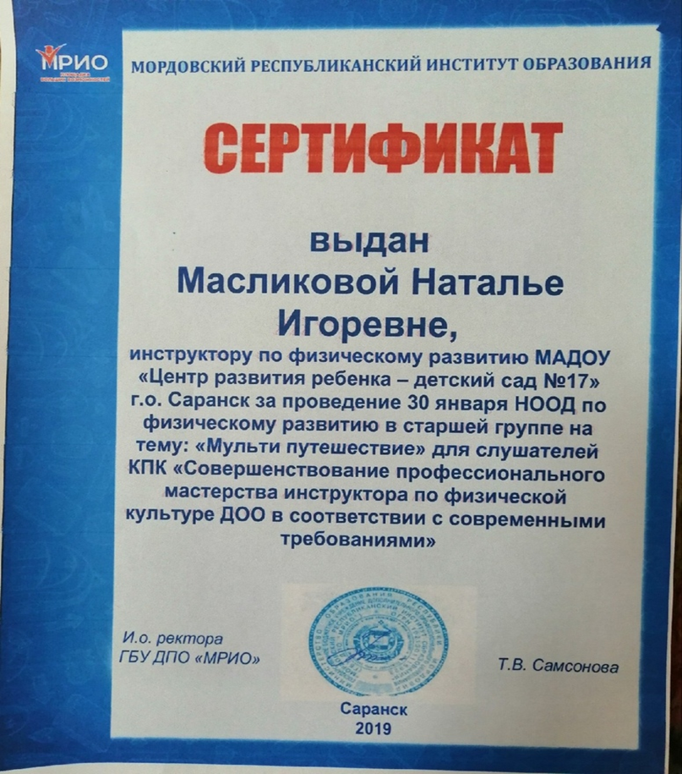
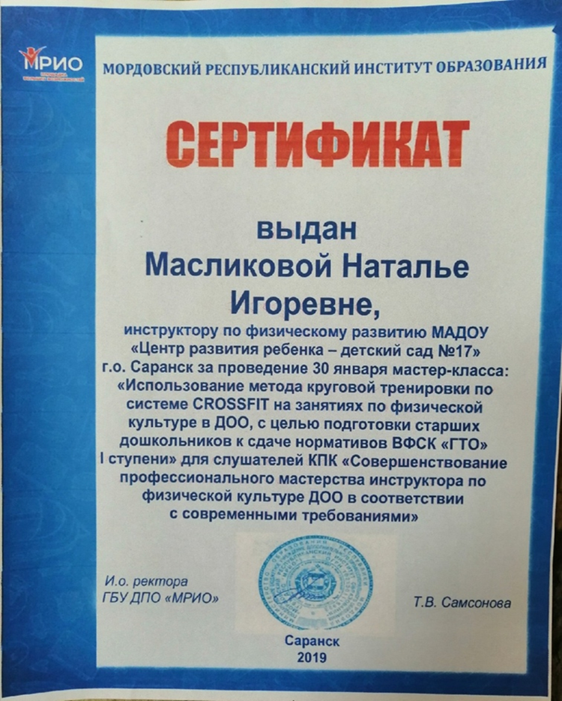
Республиканский уровень

Slide 24
Общественно-педагогическая активность педагога: участие в комиссиях, педагогических сообществах, в жюри конкурсов.

Slide 25
Жюри в сети «Интернет»

Slide 26
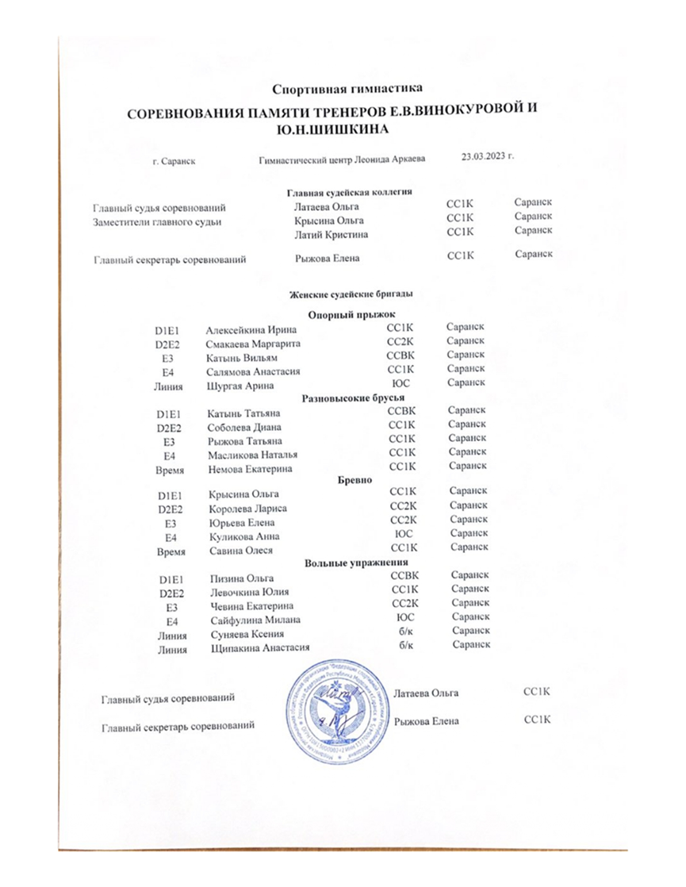
Муниципальный уровень

Slide 27
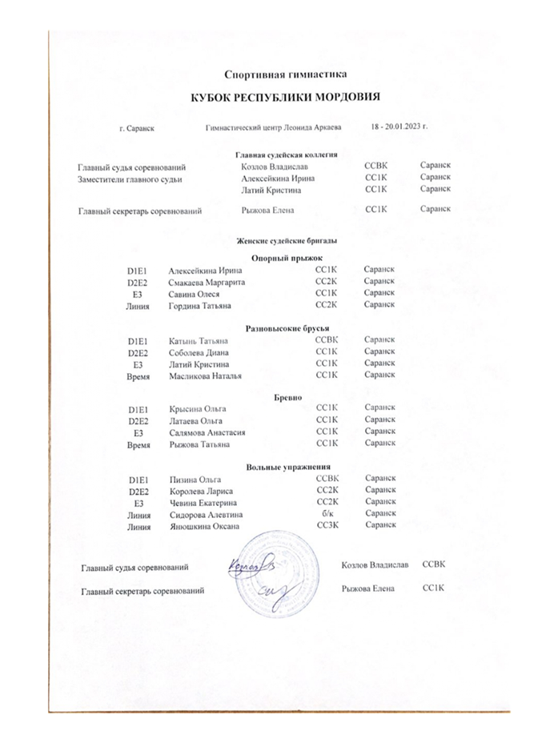
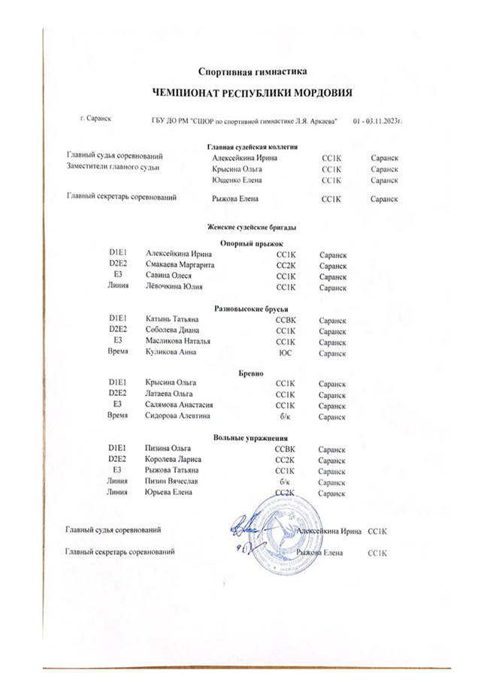
Республиканский уровень

Slide 28
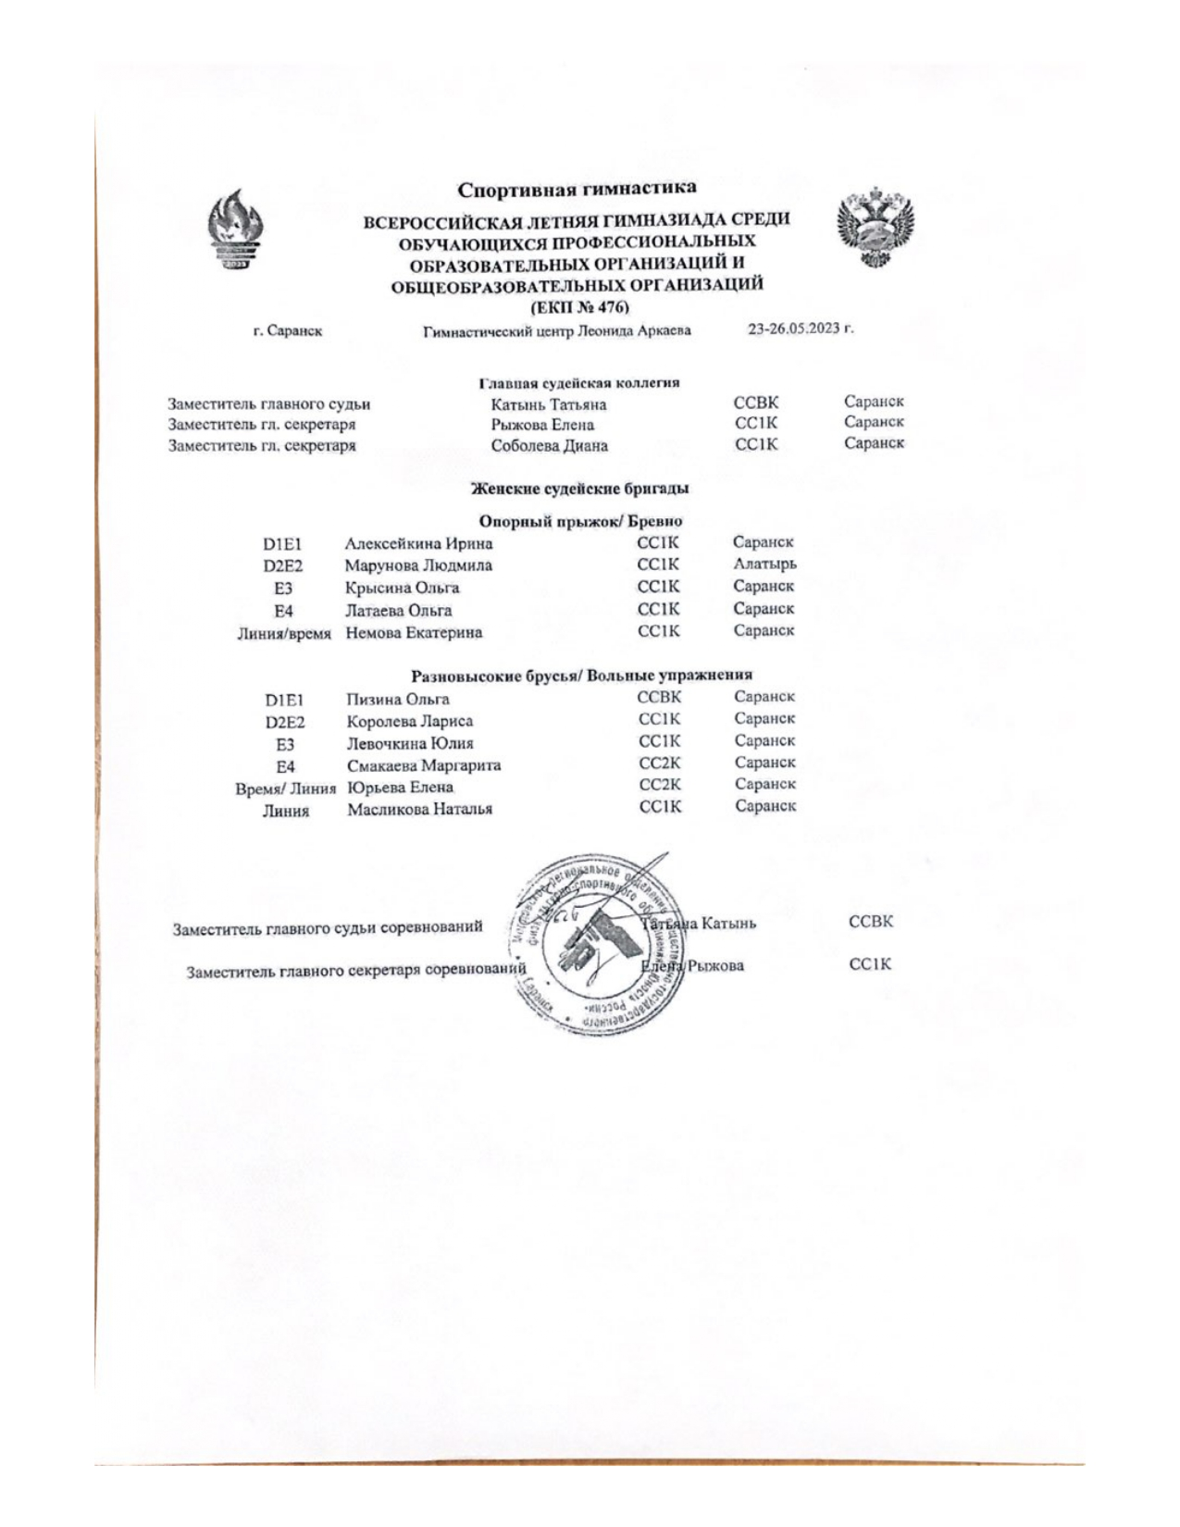
Всероссийский уровень

Slide 29
Участие в инновационной (экспериментальной) деятельности

Slide 30
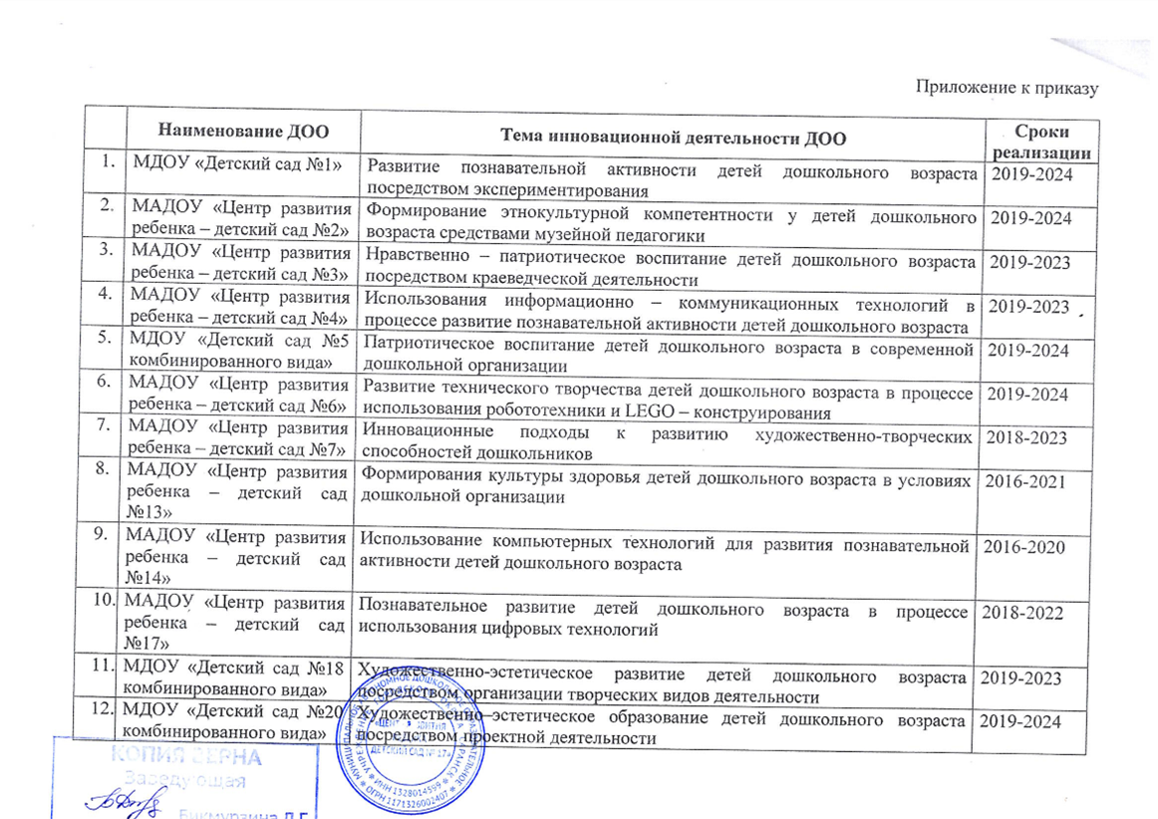
Уровень образовательной организации

Slide 31
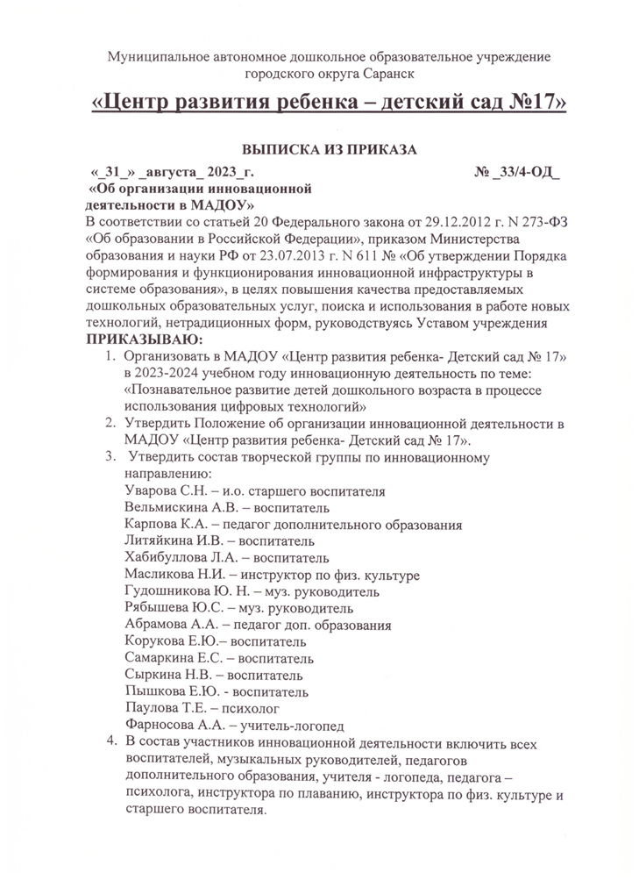
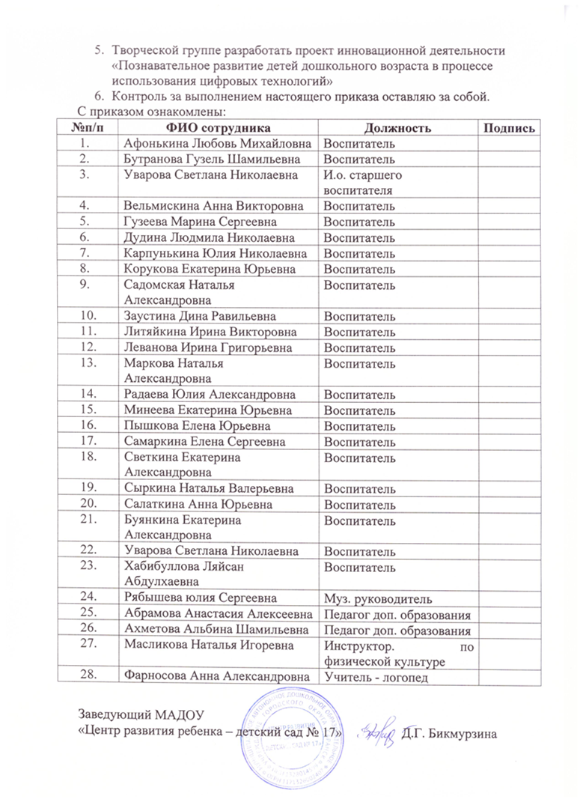
Уровень образовательной организации

Slide 32
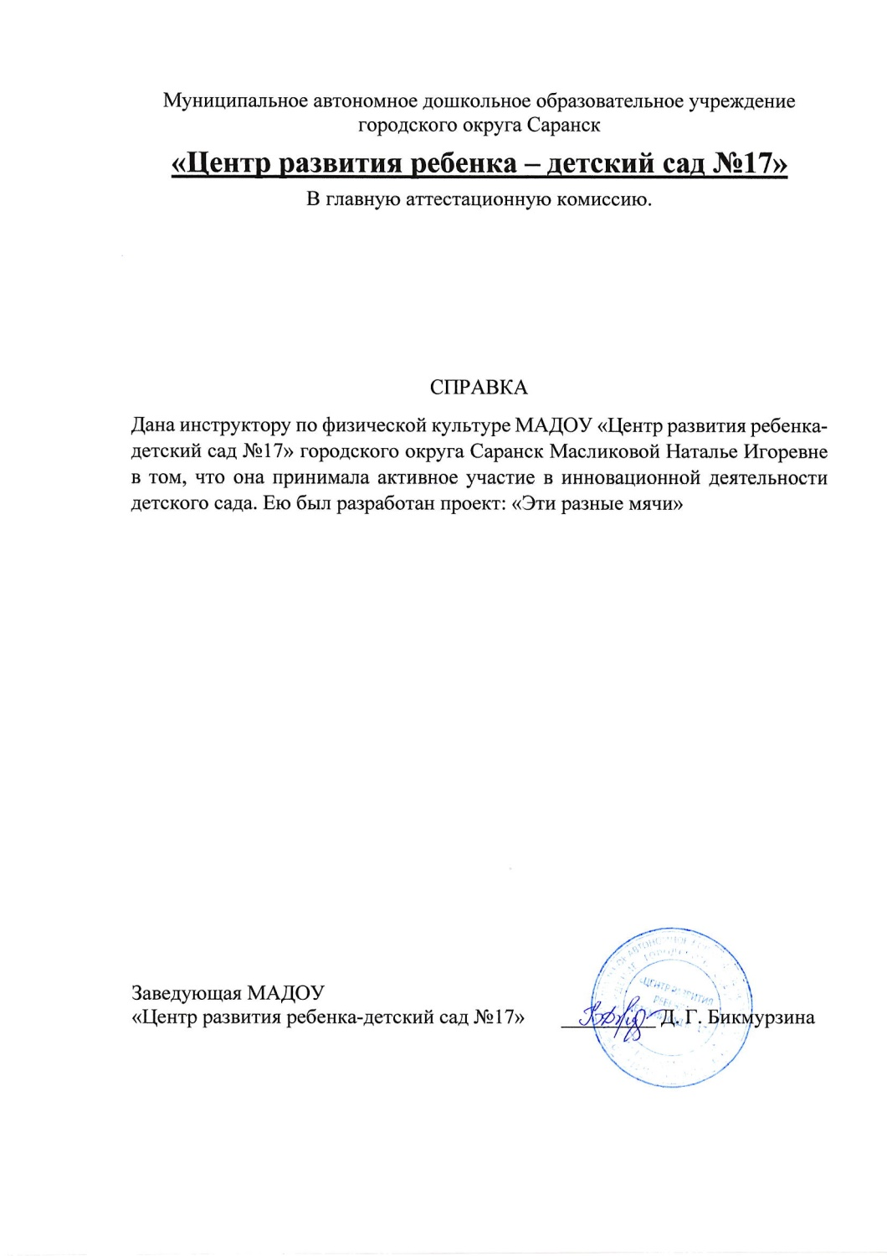

Slide 33
Степень осуществления просветительской функции

Slide 34
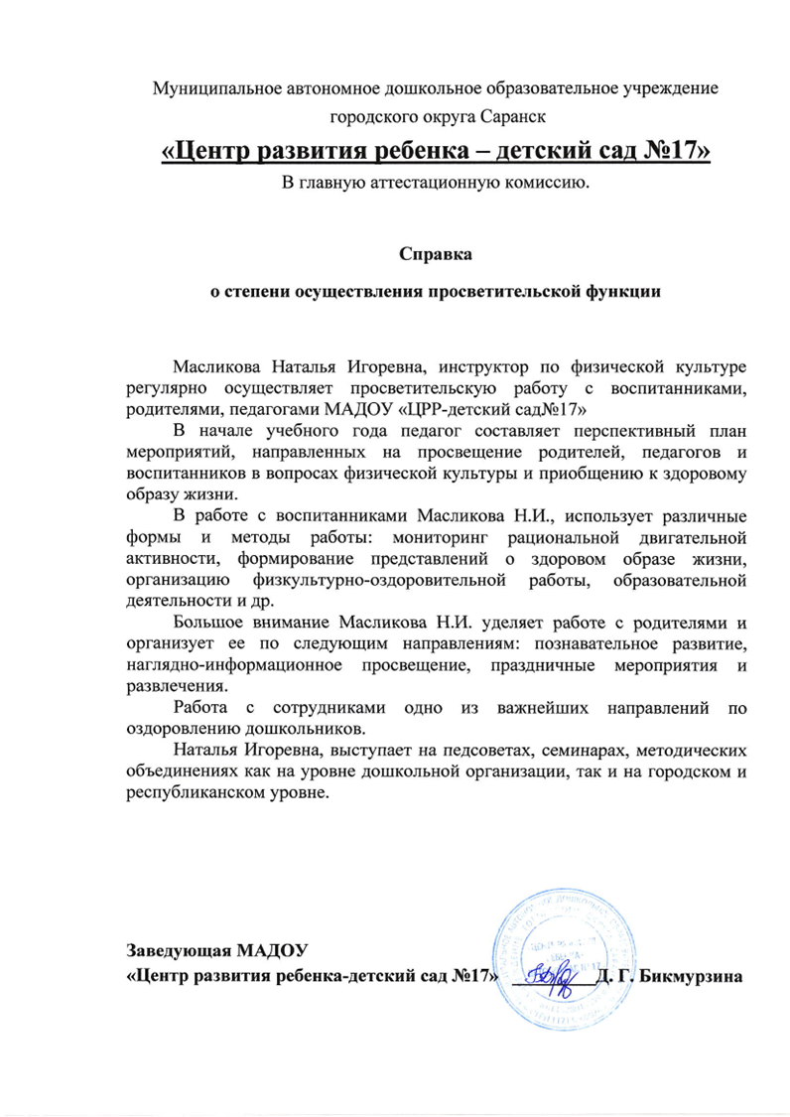

Slide 35
Участие педагога в профессиональных конкурсах

Slide 36
Победитель в сети «Интернет»

Slide 37
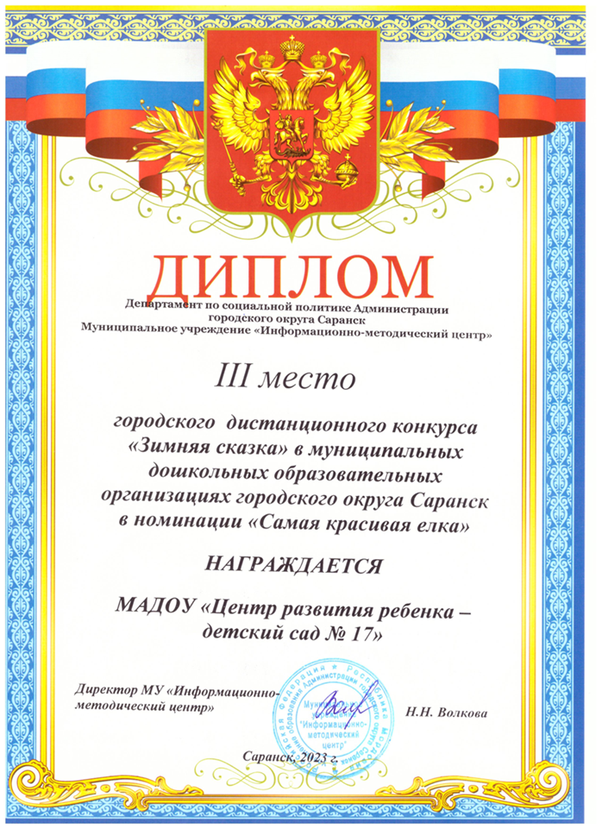
Муниципальный уровень

Slide 38
Награды и поощрения

Slide 39
Благодарность в сети «Интернет»

Slide 40
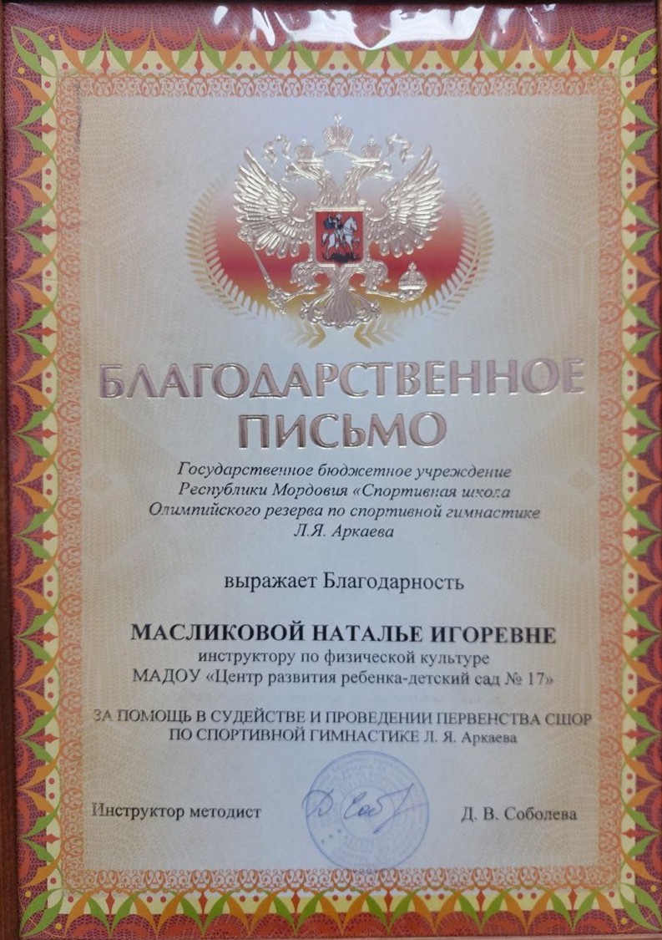
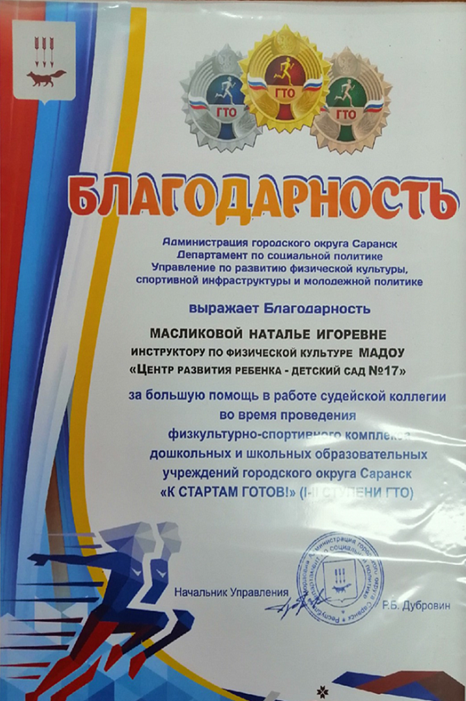
Муниципальный уровень

Slide 41
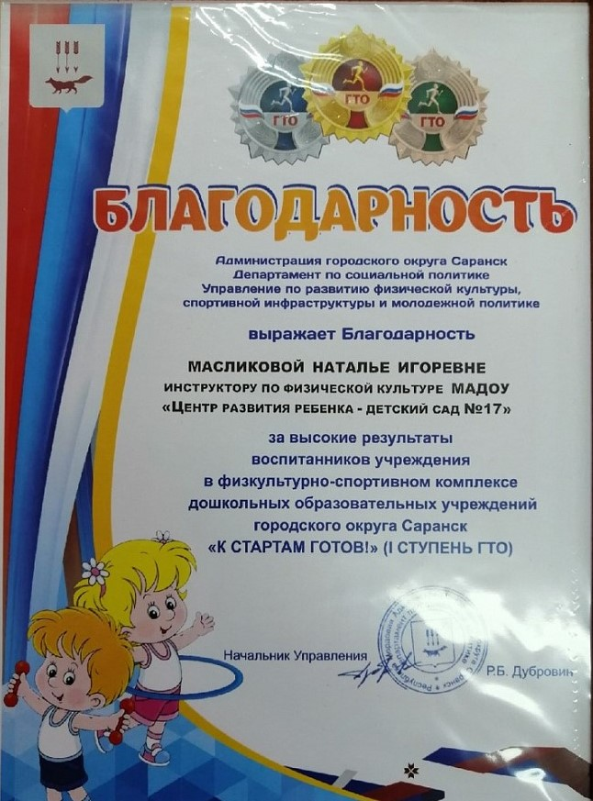

Slide 42
СПАСИБО

